Slide 1

Discovery služby a souborný katalog
Petra Šťastná
Národní knihovna ČR

Slide 2



Co je discovery služba?
Jednotný přístup ke všem zdrojům knihovny
Jednotné vyhledávací rozhraní
Centrální index
Příklady:
COUFALOVÁ, Jindřiška; KOŠŤÁLOVÁ, Karolína; ŠŤASTNÁ, Petra. Zkušenosti služeb Národní knihovny s centrálními indexy a web-scale discovery systémy. Knihovna plus [online]. 2012, č. 1 [cit. 2014-06-02]. Dostupný z WWW: <http://knihovna.nkp.cz/knihovnaplus121/coufal.htm>. ISSN 1801-5948.

Slide 3
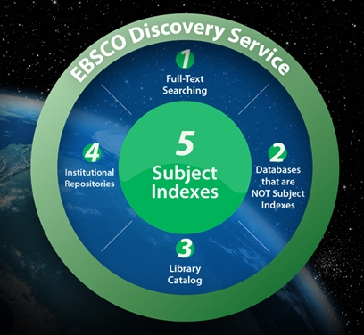
EBSCO Discovery Service (EDS)
Plnotextové databáze
Bibliografické databáze
Katalogy knihoven
Institucionální repozitáře
Předmětové rejstříky

Slide 4










Co je v EDS pro NK?
Plnotextové licencované databáze
Bibliografické licencované databáze
Katalog NK ČR – báze NKC
Katalog Slovanské knihovny – báze SLK
Souborný katalog – báze SKC
Digitální knihovna Kramerius

Slide 5
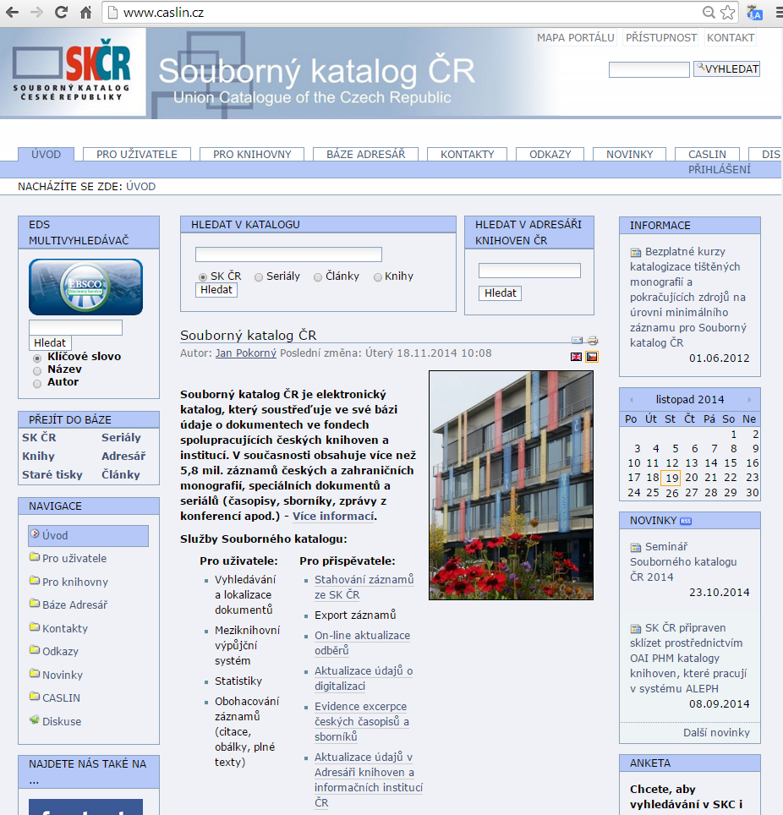
EDS a Souborný katalog ČR
2011 – implementace SKC do EDS (zkušební provoz EDS v NK ČR)
2012 – ostrý provoz EDS
Vyhledávací okno na stránkách Souborného katalogu ČR

Slide 6
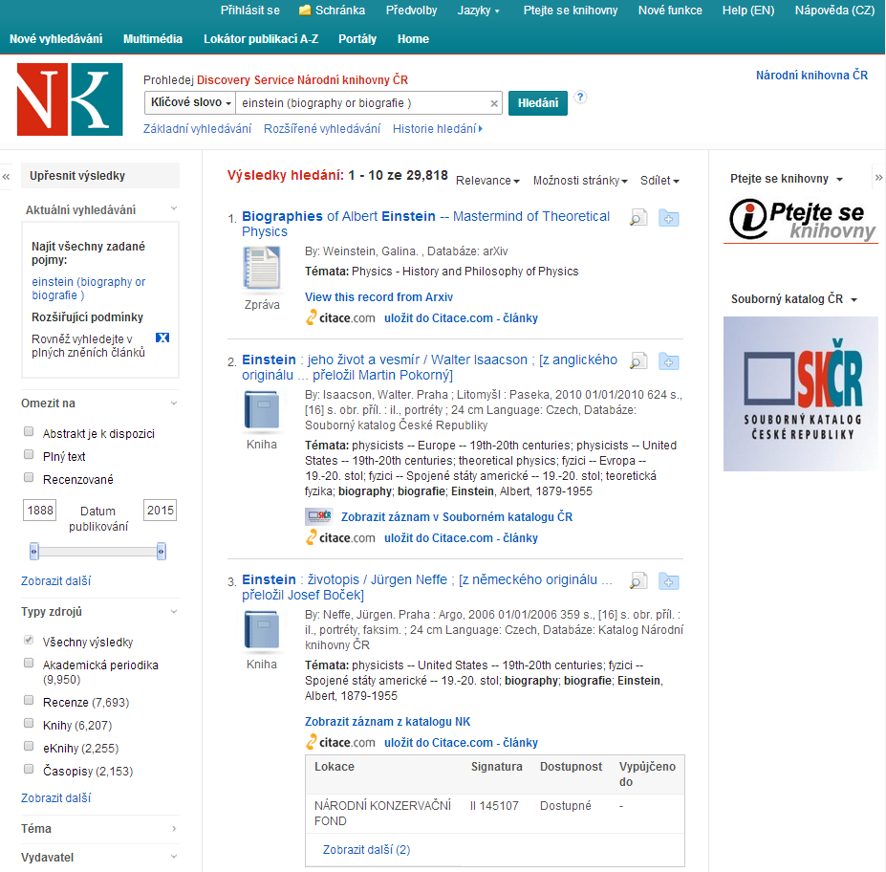
Příklady vyhledávání (1)
Životopis Alberta Einsteina
Záznam z volně dostupného zdroje
Záznam ze SKC
Záznam z NKC

Slide 7
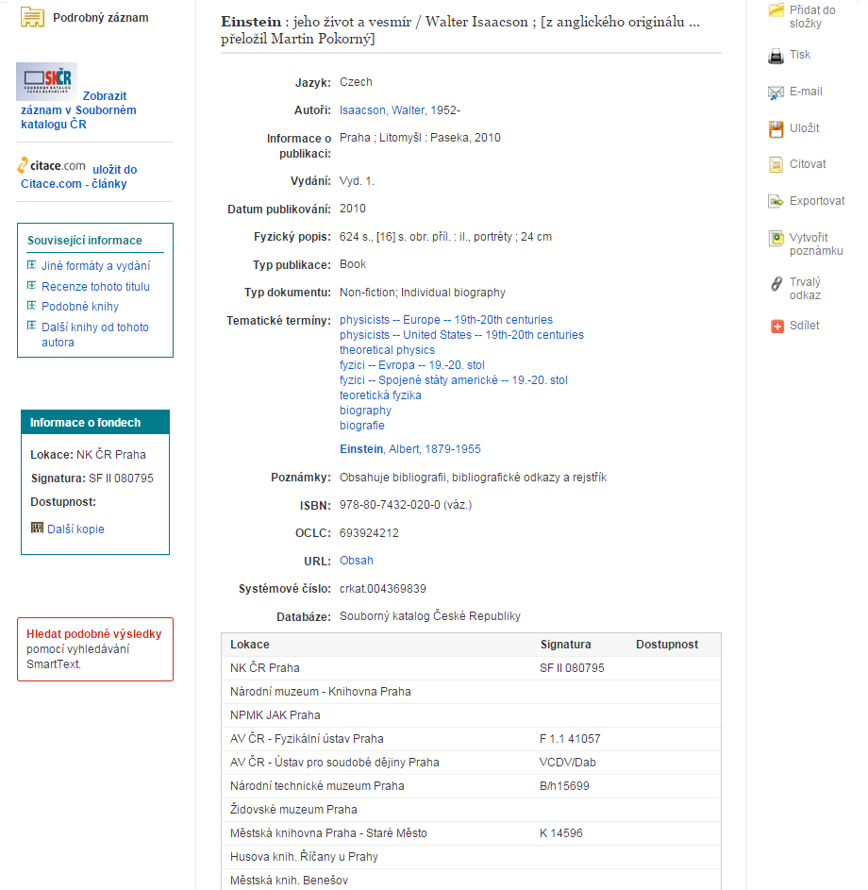
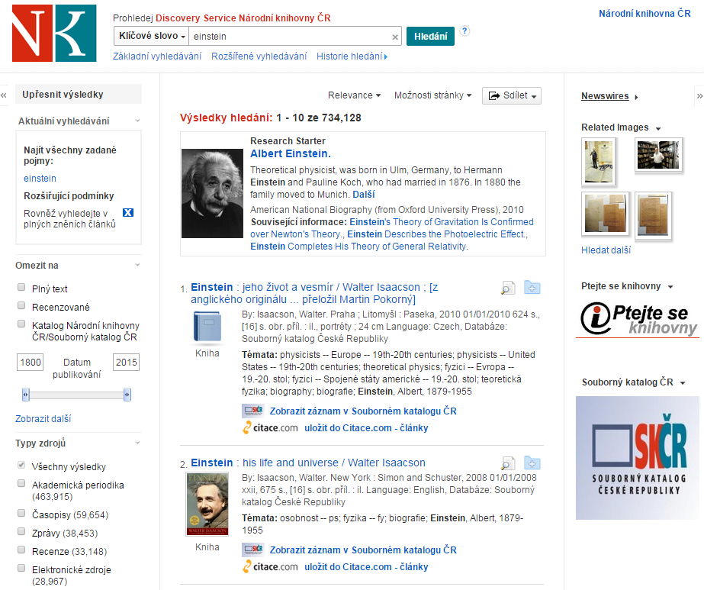
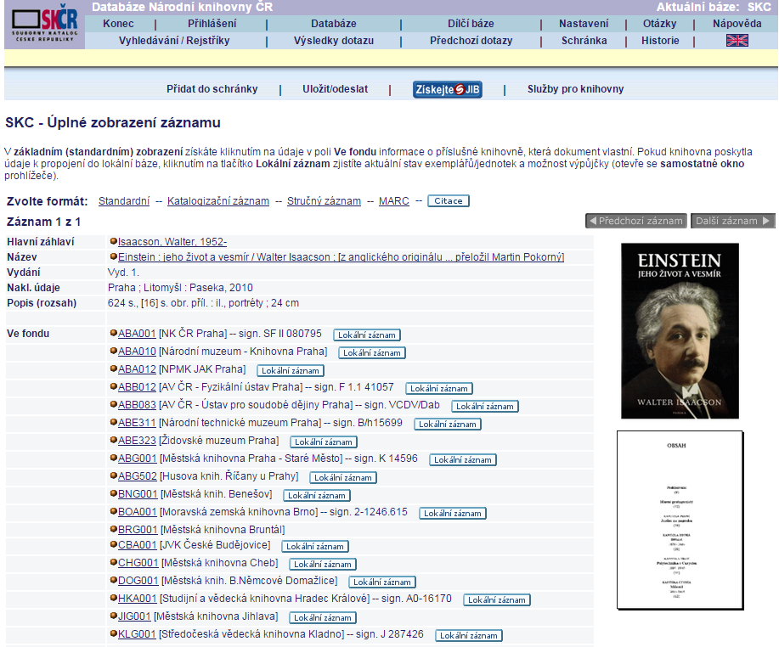
Příklady vyhledávání (2)

Slide 8
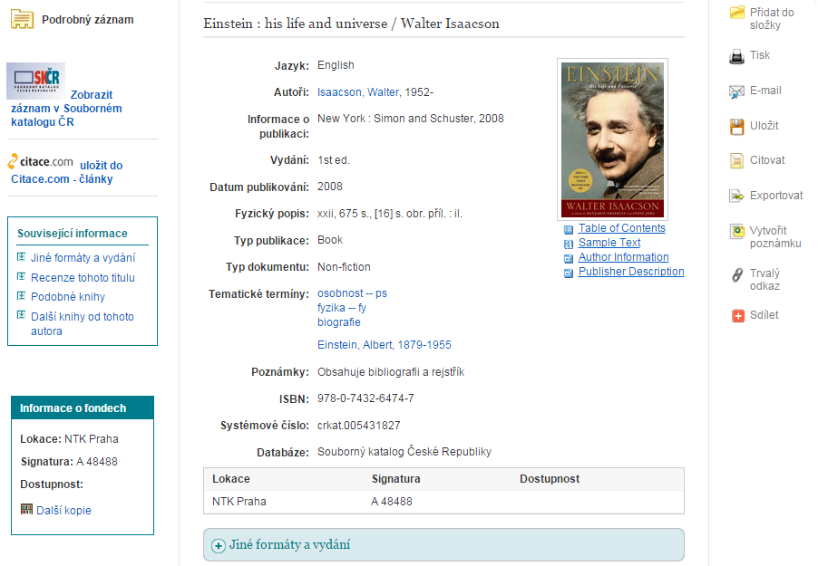
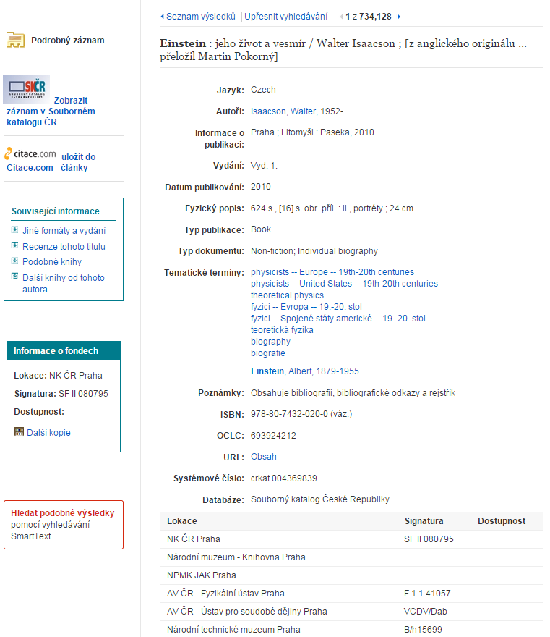
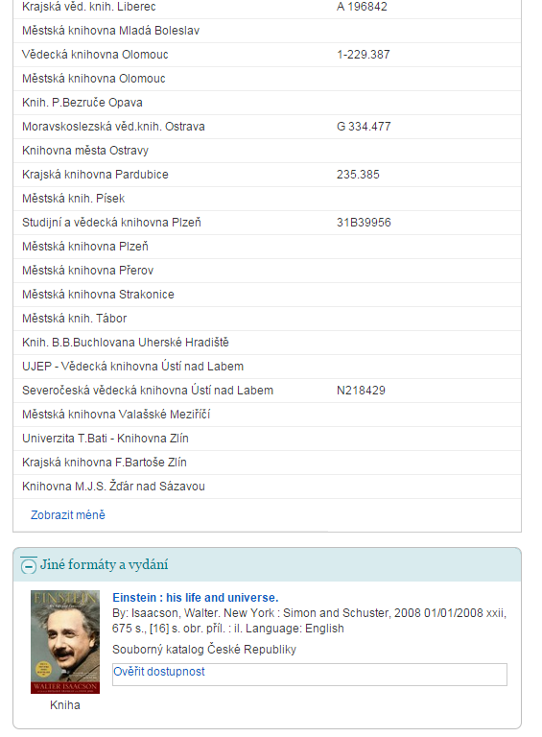
Příklady vyhledávání (3)

Slide 9
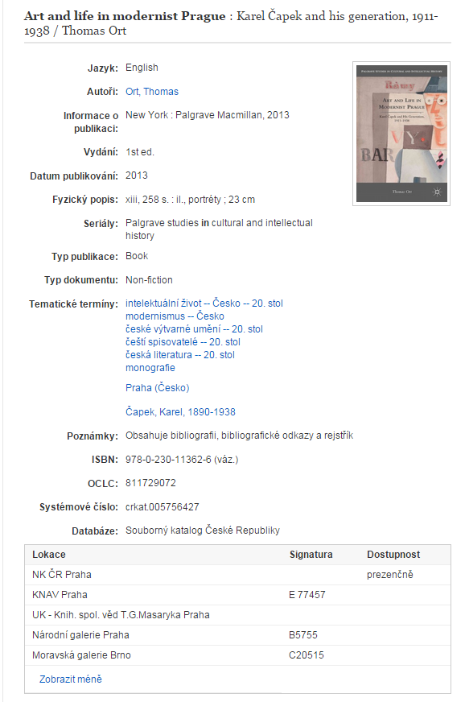
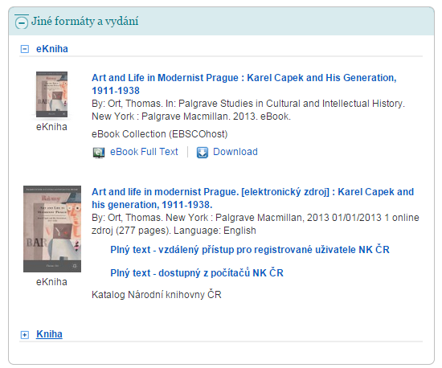
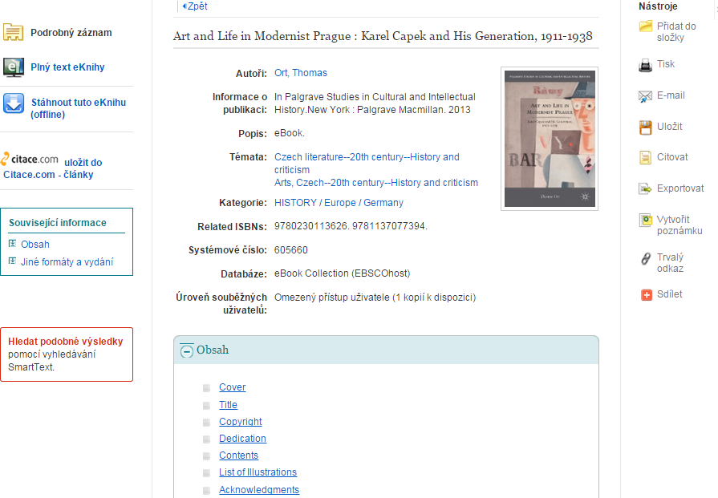
Příklady vyhledávání (4)

Slide 10
EDS a SKC - statistika
Database Name | Year | Month | Sessions | Searches | Abstract | Custom Link
Souborný katalog České Republiky | 2014 | October | 1146 | 2671 | 306 | 195
Souborný katalog České Republiky | 2014 | September | 642 | 1593 | 116 | 81
Souborný katalog České Republiky | 2014 | August | 519 | 1318 | 176 | 102
Souborný katalog České Republiky | 2014 | July | 548 | 1520 | 201 | 151
Souborný katalog České Republiky | 2014 | June | 737 | 1720 | 220 | 110
Souborný katalog České Republiky | 2014 | May | 793 | 1589 | 244 | 184
Souborný katalog České Republiky | 2014 | April | 1127 | 2117 | 202 | 153
Souborný katalog České Republiky | 2014 | March | 1270 | 2769 | 245 | 203
Souborný katalog České Republiky | 2014 | February | 919 | 2120 | 259 | 161
Souborný katalog České Republiky | 2014 | January | 957 | 1952 | 244 | 150
Souborný katalog České Republiky | 2013 | December | 817 | 1559 | 271 | 164
Souborný katalog České Republiky | 2013 | November | 946 | 2452 | 642 | 147
Souborný katalog České Republiky | 2013 | October | 640 | 1628 | 163 | 54
Souborný katalog České Republiky | 2013 | September | 531 | 1427 | 264 | 54
Souborný katalog České Republiky | 2013 | August | 316 | 866 | 107 | 77
Souborný katalog České Republiky | 2013 | July | 458 | 1010 | 146 | 47
Souborný katalog České Republiky | 2013 | June | 2537 | 5994 | 1330 | 333
Souborný katalog České Republiky | 2013 | May | 415 | 1008 | 81 | 65
Souborný katalog České Republiky | 2013 | April | 502 | 1341 | 152 | 40
Souborný katalog České Republiky | 2013 | March | 380 | 976 | 57 | 37
Souborný katalog České Republiky | 2013 | February | 262 | 648 | 44 | 20
Souborný katalog České Republiky | 2013 | January | 383 | 875 | 51 | 22
Souborný katalog České Republiky | 2012 | December | 276 | 722 | 69 | 14
Souborný katalog České Republiky | 2012 | November | 438 | 1159 | 126 | 24
Souborný katalog České Republiky | 2012 | October | 502 | 1156 | 219 | 61
Souborný katalog České Republiky | 2012 | September | 383 | 1037 | 136 | 35
Souborný katalog České Republiky | 2012 | August | 447 | 1297 | 73 | 22
Totals |  |  | 18891 | 44524 | 6144 | 2706

Slide 11
Děkuji za pozornost
petra.stastna@nkp.cz

